Slide 1
Ziekenhuisproject
Afweer

Slide 2
Leerdoelen
Je kan beschrijven hoe schimmels, bacteriën en virussen schadelijk kunnen zijn voor ons lichaam
Je kan beschrijven hoe je huid en maag helpen bij de afweer
Je weet hoe je lichaam aan de antigenen kan herkennen of een cel lichaamseigen of lichaamsvreemd is
Je kan beschrijven hoe je lichaam antistoffen inzet om lichaamsvreemde cellen te vernietigen
Je kent het verschil tussen een vaccinatie en een serum
Je weet hoe een vaccinatie werkt tegen ziektes
Je kan beschrijven hoe een goede hygiëne kan bijdragen om de infectiedruk te verlagen

Slide 3
Schimmels, bacteriën en virussen
Schimmels: organismen die voor een ontstekingsreactie kunnen zorgen
Bacteriën: organismen die voor een ontstekingsreactie kunnen zorgen, maken onze cellen kapot door gifstoffen die zij afgeven
Virussen: Geen organisme, hebben onze cellen nodig om zich te kunnen vermenigvuldigen en maken daarbij onze cellen kapot
https://www.youtube.com/watch?v=7KXHwhTghWI

Slide 4
Je huid en maag in de afweer
Huid vormt een laag om je lichaam die ervoor zorgt dat ziekteverwerkkers niet naar binnen kunnen, produceert talg en bevat goede bacteriën die helpen in de strijd
Maag maakt maagzuur die ziekteverwekkers doodt

Slide 5
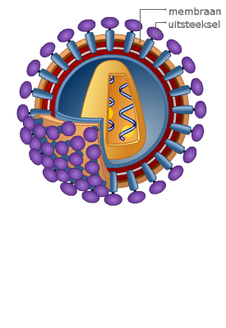
Antigenen
Je herkent aan je eigen antigenen of een cel bij je lichaam hoort of niet
Bacteriën, schimmels en virussen hebben ook antigenen
Je lichaam herkent deze antigenen als lichaamsvreemd
De lichaamsvreemde cellen worden aangevallen

Slide 6
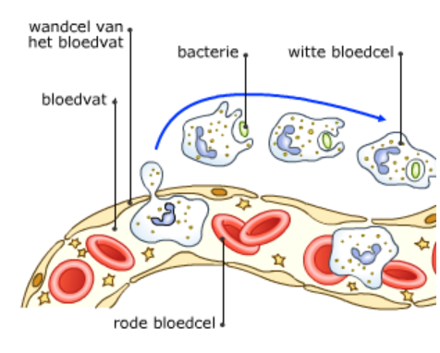
Aanvallen lichaamsvreemde cellen
Witte bloedcellen zijn je leger door:
Vreetcellen: eten iedere lichaamsvreemde cel op die zij tegenkomen. Gaan daar zelf vaak aan kapot (pacman)
Witte bloedcellen die antistoffen maken

Slide 7
Antigenen en antistoffen
Iedere ziekteverwekker heeft zijn eigen unieke antigenen
Voor ieder uniek antigen moet een antistof worden ontworpen
De witte bloedcel scant het antigen, ontwerpt een antistof en maakt de antistof
De antistoffen worden afgegeven en klikken vast op de antigenen → ziekteverwekker is onschadelijk gemaakt
Vreetcellen eten de onschadelijk gemaakte ziekteverwekkers op
https://www.youtube.com/watch?v=4LR5upXPXtw

Slide 8
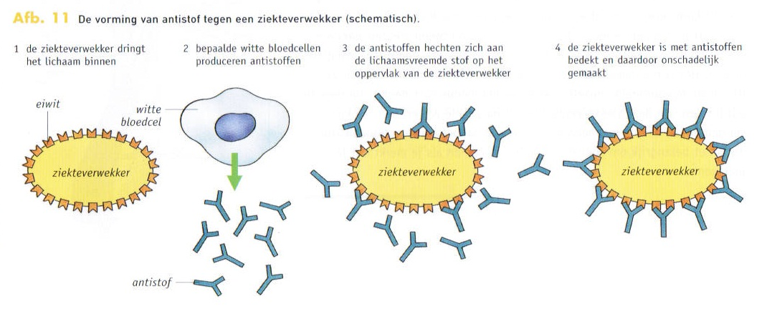

Slide 9
Weektaak
Volgende week donderdag 10 okt inleveren huiswerk (magister of schrift)
Volgende week vrijdag 11 okt toets lesboek ziekenhuisproject
Het spijsverteringsstelsel
Het ademhalingsstelsel
Bloed en bloedgroepen
Afweer
Oefen de oefentoets op wikiwijs! Dan weet je wat je kunt verwachten.
Vanmiddag ontleden hart in lokaal 2 tijdens KWT (TL)

Slide 10
Vaccinatie
Vaccinatie zorgt voor immuniteit tegen een specifieke ziekteverwekker
Stappenplan:
De verpleegkundige/arts spuit onschadelijk gemaakte ziekteverwekkers of antigenen van ziekteverwekkers in
Het lichaam herkent de antigenen als lichaamsvreemd
De witte bloedcel scant en ontwerpt een antistof
De antistof wordt afgegeven in het lichaam
Speciale witte bloedcellen (geheugencellen) onthouden hoe de antistof gemaakt is (het ontwerp)
Als de ziekteverwekker het lichaam binnenkomt herkent je lichaam de antigenen, weten de geheugencellen welke antistof er aan gemaakt moet worden → snel onschadelijk maken van ziekteverwekkers
https://www.youtube.com/watch?v=ZOOuiKZOjp4

Slide 11
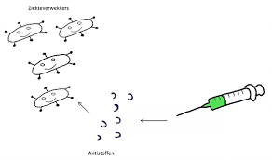
Serum
Soms krijg je onverwacht een zeer gevaarlijke ziekteverwekker binnen
Het lichaam kan niet snel genoeg de ziekteverwekker bestrijden en er is levensgevaar of gevaar voor chronische beperkingen
De arts geeft dan een serum
Een serum bevat ANTISTOFFEN die de ziekteverwekker onschadelijk maken
Er treedt dus NAUWELIJKS afweerreactie plaats in het lichaam → er ontstaat GEEN langdurige immuniteit

Slide 12
Weektaak
Donderdag 10 okt inleveren huiswerk (magister of schrift)
Vrijdag 11 okt toets lesboek ziekenhuisproject
Het spijsverteringsstelsel
Het ademhalingsstelsel
Bloed en bloedgroepen
Afweer
Oefen de oefentoets op wikiwijs! Dan weet je wat je kunt verwachten.

